Slide 1

עזרא א׳
צו כורש
שאלון 1261 · עזרא

Slide 2
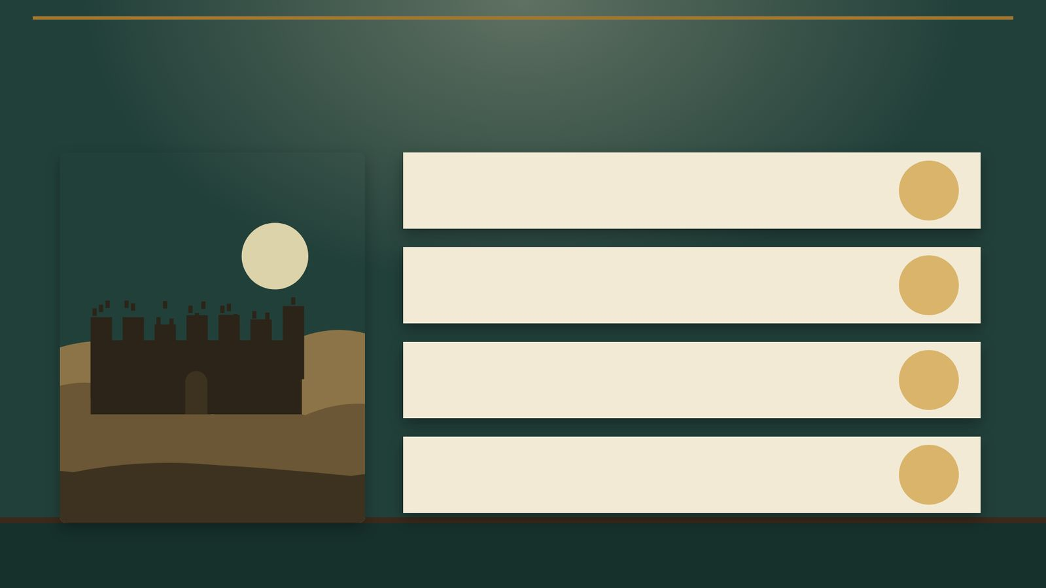
פתיחה
מטרות השיעור
נכיר את הסיפור «צו כורש» (עזרא א׳) ואת הדמויות בו
1
נבחן כיצד הסיפור מבטא את התמה «עזרא»
2
נקרא פסוקי מפתח ונעמיק בפירוש רש"י ומלבי"ם
3
נתרגל שאלה בסגנון הבגרות ונבדוק את התשובות
4
2

Slide 3

רקע
הדמויות בסיפור
נבוכדנאצר
יהודה
כורש
כורש מוציא את כלי בית ה׳ שהוציא נבוכדנאצר מירושלים ונתן בבית אלוהיו, ומוסר אותם למתרדת הגזבר, ש״ויספרם לששבצר…
ראשי אבות ליהודה ובנימין והכוהנים והלוויים, ״לכל העיר האלהים את רוחו״, קמים לעלות.
כורש מוציא את כלי בית ה׳ שנבוכדנצר לקח ומוסר אותם לששבצר נשיא יהודה.
3

Slide 4

רקע
רצף האירועים
2
1
העלייה וכלי הבית (פסוקים ה׳–י״א)
הצו (פסוקים א׳–ד׳)
4

Slide 5
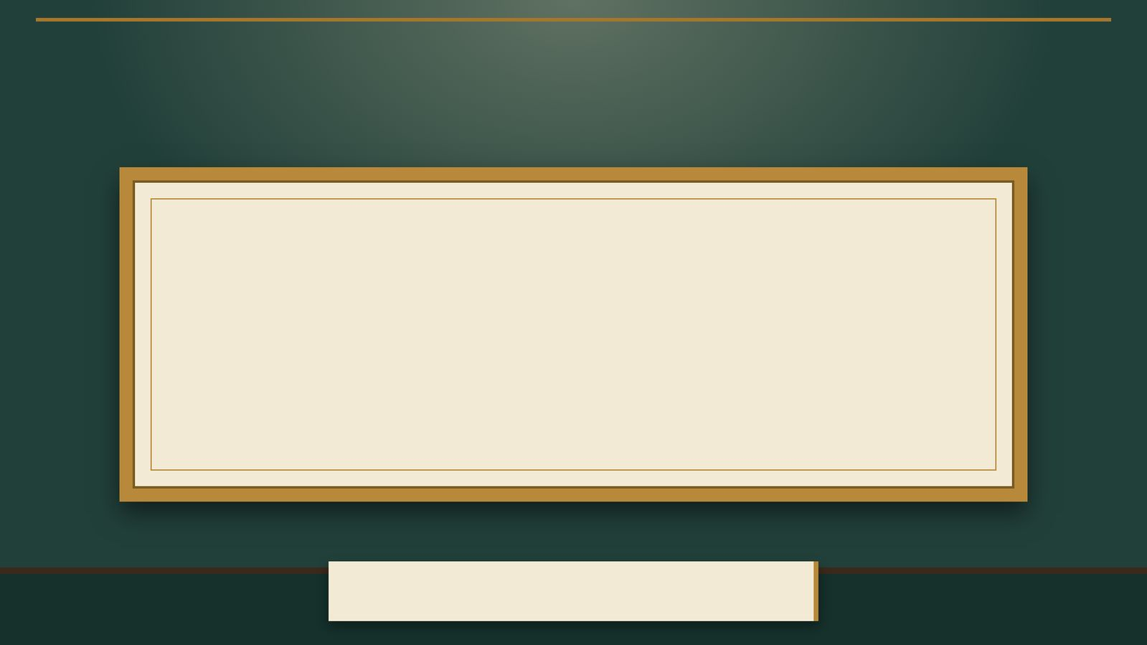
קוראים בפסוקים · 1/4
עזרא א', ז'
וְהַמֶּלֶךְ כּוֹרֶשׁ הוֹצִיא אֶת־כְּלֵי בֵית־ה' אֲשֶׁר הוֹצִיא נְבוּכַדְנֶצַּר מִירוּשָׁלַ͏ִם וַיִּתְּנֵם בְּבֵית אֱלֹהָיו
ראשי אבות ליהודה ובנימין והכוהנים והלוויים, ״לכל העיר האלהים את רוחו״, קמים לעלות.
5

Slide 6
קוראים בפסוקים · 2/4
עזרא א', א'
וּבִשְׁנַת אַחַת לְכוֹרֶשׁ מֶלֶךְ פָּרַס לִכְלוֹת דְּבַר־ה' מִפִּי יִרְמְיָה הֵעִיר ה' אֶת־רוּחַ כֹּרֶשׁ מֶלֶךְ־פָּרַס וַיַּעֲבֶר־קוֹל בְּכָל־מַלְכוּתוֹ וְגַם־בְּמִכְתָּב לֵאמֹר
הספר נפתח ״ובשנת אחת לכורש מלך פרס לכלות דבר ה׳ מפי ירמיה העיר ה׳ את רוח כורש מלך פרס״.
6

Slide 7
קוראים בפסוקים · 3/4
עזרא א', ח'
וַיּוֹצִיאֵם כּוֹרֶשׁ מֶלֶךְ פָּרַס עַל־יַד מִתְרְדָת הַגִּזְבָּר וַיִּסְפְּרֵם לְשֵׁשְׁבַּצַּר הַנָּשִׂיא לִיהוּדָה
הספר נפתח ״ובשנת אחת לכורש מלך פרס לכלות דבר ה׳ מפי ירמיה העיר ה׳ את רוח כורש מלך פרס״.
7

Slide 8
קוראים בפסוקים · 4/4
עזרא א', ד'
וְכָל־הַנִּשְׁאָר מִכָּל־הַמְּקֹמוֹת אֲשֶׁר הוּא גָר־שָׁם יְנַשְּׂאוּהוּ אַנְשֵׁי מְקֹמוֹ בְּכֶסֶף וּבְזָהָב וּבִרְכוּשׁ וּבִבְהֵמָה עִם־הַנְּדָבָה לְבֵית הָאֱלֹהִים אֲשֶׁר בִּירוּשָׁלָ͏ִם
הצו מזמין כל מי מעמו ללכת ולבנות, ומצווה על שאר התושבים לסייע בכסף, בזהב, ברכוש ובבהמה, ״עם הנדבה לבית האלהים אשר בירושלם״.
8

Slide 9

מילים ומושגים
ביאורי מילים
ויעבר קול
רוח
העיר
ענין הכרזה כמו ויעבירו קול במחנה (שמות ל״ו:ו׳).
רצון כמו הנני נותן בו רוח (מ״ב יט).
מל׳ התעוררות.
מילה מנחה
וברכוש
על יד
מילה/שורש החוזר/ת על עצמו/ ה במספר פסוקים או פרקים במספר חריג של פעמי או במספר סימלי של פעמי בקטע, או…
כן יקרא כל שוה כסף כמו ואת כל רכושו (בראשית יד).
ביד על במקום בי״ת וכן על צבאותם (שמות יב) ורבים כמוהו.
9

Slide 10

פרשנים
רש"י
רש"י על עזרא א', ז'
וַיִּתְּנֵם בְּבֵית אֱלֹהָיו. אֲשֶׁר נְתָנָם נְבוּכַדְנֶצַּר בְּבֵית עֲבוֹדַת כּוֹכָבִים שֶׁלּוֹ:
מה מסביר רש"י על «וַיִּתְּנֵם בְּבֵית אֱלֹהָיו»? הסבירו בלשונכם.
10

Slide 11
פרשנים
מלבי"ם
מלבי"ם על עזרא א', א'
השאלות:(א) על מה מורה וא"ו החיבור של מלת ובשנת? במה העיר ה' את רוחו? ולמה קול ומכתב?
מה מוסיף פירושו של מלבי"ם להבנת הפסוק? בססו את תשובתכם על הציטוט.
11

Slide 12

שאלות הבנה ופרשנות · 1/3
שאלה 1
קראו פסוקים א׳–ד׳ («הצו»). מה מתואר בקטע? הביאו ראיה מן הכתוב.
8 נקודות
12

Slide 13
שאלות הבנה ופרשנות · 2/3
שאלה 2
קראו פסוקים ה׳–י״א («העלייה וכלי הבית»). מה מתואר בקטע? הביאו ראיה מן הכתוב.
8 נקודות
13

Slide 14
שאלות הבנה ופרשנות · 3/3
שאלה 3
הסבירו את המושג «מילה מנחה» והדגימו אותו מעזרא א׳.
8 נקודות
14

Slide 15

דיון בכיתה
מה דעתכם?
מה לדעתכם המסר המרכזי של עזרא א׳? נמקו את דעתכם.
15

Slide 16
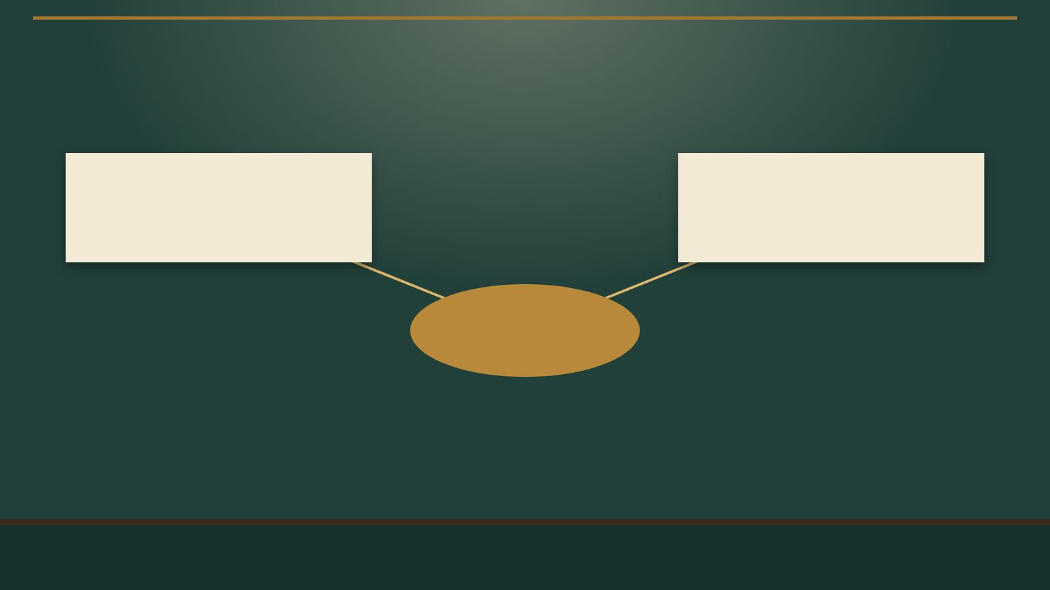
סיכום
מפת מושגים
העלייה וכלי הבית
הצו
צו כורש
16

Slide 17

תרגול לקראת הבגרות
שאלה בסגנון בגרות
(חורף תשפ"ב (שאלון 1261))
6. קרא עזרא, פרק א'.
ענה על סעיף א – חובה.
א. קרא פסוקים א'-ו'.
(1) את רוחו של מי העיר ה' על פי פסוקים א'-ב', ומה קרה בעקבות זאת?
את רוחם של מי העיר ה' על פי פסוק ה', ומה קרה בעקבות זאת? (6 נקודות)
(2) באיזו שנה לכורש התרחש המאורע המתואר בפסוקים א'-ד'? (2 נקודות)
ענה על אחד מן הסעיפים ב-ג.
17

Slide 18

תשובות
תשובה לשאלה 1
קראו פסוקים א׳–ד׳ («הצו»). מה מתואר בקטע? הביאו ראיה מן הכתוב.
הספר נפתח ״ובשנת אחת לכורש מלך פרס לכלות דבר ה׳ מפי ירמיה העיר ה׳ את רוח כורש מלך פרס״. כורש מכריז בכל מלכותו, בכתב ובעל פה: ״כל ממלכות הארץ נתן לי ה׳ אלהי השמים והוא פקד עלי לבנות לו בית בירושלם אשר ביהודה״.
18

Slide 19
תשובות
תשובה לשאלה 2
קראו פסוקים ה׳–י״א («העלייה וכלי הבית»). מה מתואר בקטע? הביאו ראיה מן הכתוב.
ראשי אבות ליהודה ובנימין והכוהנים והלוויים, ״לכל העיר האלהים את רוחו״, קמים לעלות. סביבם מחזקים אותם בכלי כסף, בזהב, ברכוש ובבהמה ובמגדנות.
19

Slide 20
תשובות
תשובה לשאלה 3
הסבירו את המושג «מילה מנחה» והדגימו אותו מעזרא א׳.
מילה/שורש החוזר/ת על עצמו/ ה במספר פסוקים או פרקים במספר חריג של פעמי או במספר סימלי של פעמי בקטע, או בשתי משמעויות לפחות, המהווה רמז למסר המרכזי בקטע ו/או מוסיפה משמעות נוספת. איך זה בא לידי ביטוי בפרק:
20

Slide 21
תשובות
מחוון – שאלת הבגרות
שאלה 6
סעיף א'
(1) בפסוקים א-ב, ה' העיר את רוחו של כורש מלך פרס. בעקבות זאת, ניתנה הצהרת כורש שהתירה לגולים לשוב לארץ ולבנות את בית המקדש בשנית.
על פי פסוק ה, ה' העיר את אנשי יהודה, בנימין הכוהנים והלוים. בעקבות זאת, הם התארגנו לעלות לארץ לבנות את בית המקדש.
(2) השנה הלועזית בה מתרחשת הצהרת כורש: 538 לפנה"ס.
21

